Slide 1
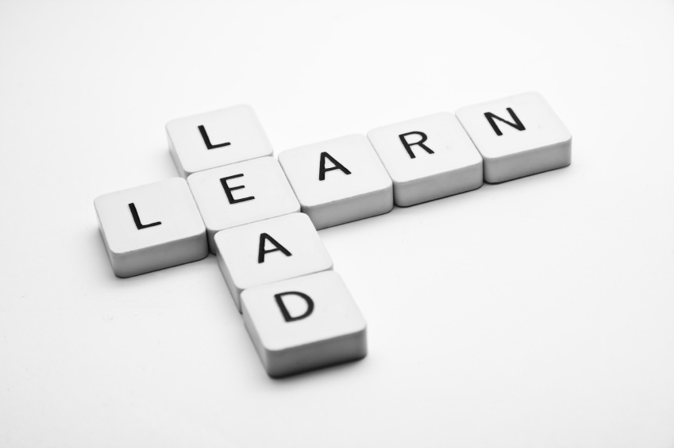
«Вчись керувати»
Відео 3
Який лідер є ефективним?
Приклади з життя відомих лідерів

Slide 2
Культура
«Бачення найкращого майбутнього стає зіркою, на яку дивляться здалека, але не вживають конкретних дій, що спрямовані на її досягнення.»
Бачення
Молитва та планування
Лідер

Slide 3
Керівник & Лідер
Керівник Лідер
*Планування *Визначення мети
*Організація *Визначення завдань
*Зосереджений на *Зосереджений на
досягненні цілей «великій картині»
*Розподіл ресурсів *Розробка концепцій
*Управління, чіткі рамки *Надання співробітникам
та контроль свободу у рішеннях та діях
*Пастух *Власник ранчо

Slide 4
«Усі злети й падіння відбуваються
завдяки лідерству».
(Джон Максвелл)

Slide 5
Хто є ефективним лідером?

Slide 6
Хто є ефективним лідером?
Авраам Лінкольн
Вінстон Черчилль
Франклін Рузвельт
Тедді Рузвельт
Джордж Вашингтон
Джек Уелч
Стів Джобс
Білл Гейтс
Білл Хайбелс
Рік Уоррен
Джон Вуден Піт Керрол
Мати Тереза
​​Мішель Рі
Мері Барра
Мартін Лютер Кінг

